Slide 1
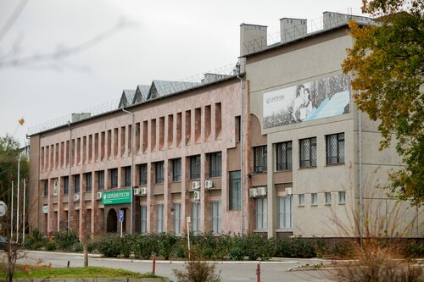
Интерактивный проект «Мы идем в банк»
Автор:
ФИО Григорьева Алёна Сергеевна
обучающаяся 5 «Б» класса
МБОУГ №1 г. Светлограда
Петровский городской округ

Slide 2
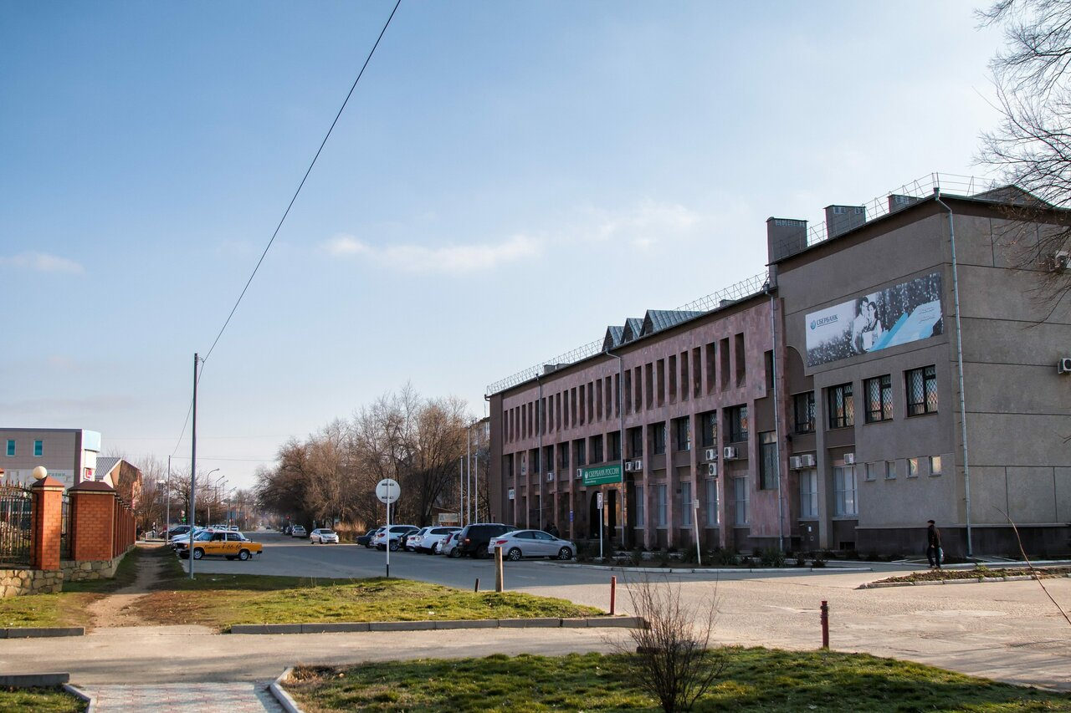
Сбербанк
Адрес: город Светлоград улица Пушкина, 8
Режим работы: понедельник-пятница с 8.00 до 18.00
Суббота-воскресенье: с 8.00 до 12.00

Slide 3
Услуги, предоставляемые банком:
1
Выпуск и обслуживание банковских карт
2
Выдача потребительских и ипотечных займов
3
Страхование жизни и имущества
4
Открытие и обслуживание расчетных и сберегательных сетов
5
Осуществление платежей и переводов
6
Онлайн - услуги

Slide 4
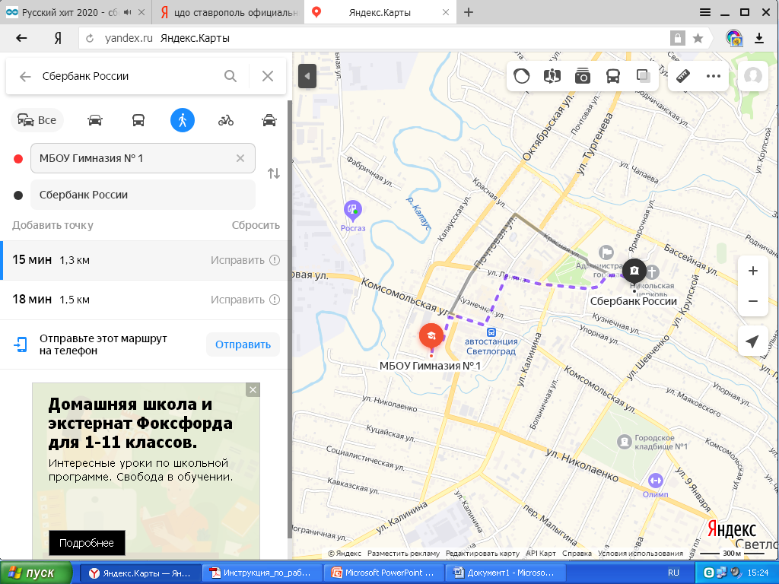
Путь пешком

Slide 5
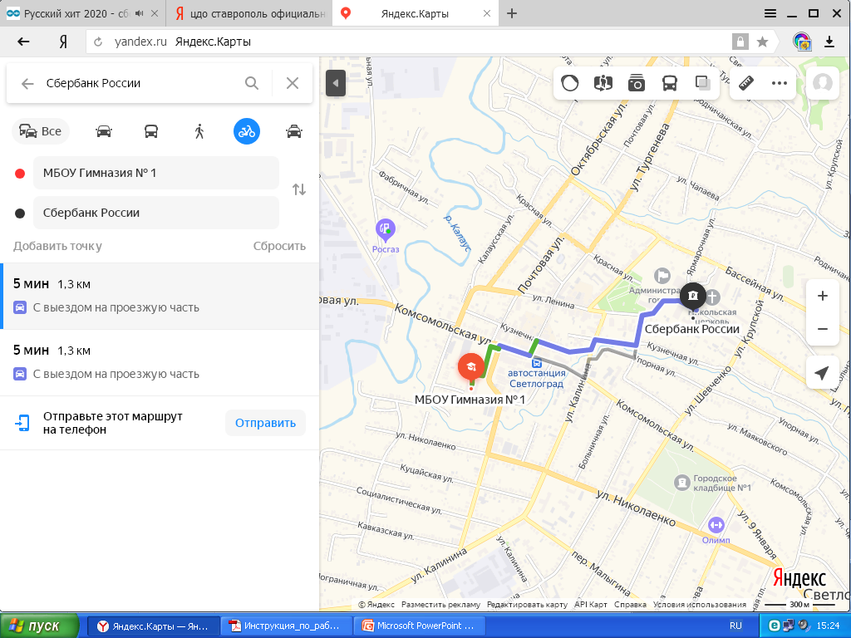
Путь на общественном транспорте

